Slide 1





การบรรยายเรื่อง
“บทบาทความร่วมมือการค้า การลงทุน ท่องเที่ยว”
โดย
คุณสมเกียรติ อนุราษฎร์
รองประธานกรรมการหอการค้าไทย
ในการอบรมหลักสูตรการพัฒนาสมรรถนะผู้บริหารระดับสูงของกระทรวงมหาดไทย
24 กันยายน 2558

Slide 2
กรอบการนำเสนอ
มารู้จักหอการค้าฯ และเครือข่าย
ภารกิจที่หอการค้าไทยและสภาหอการค้าแห่งประเทศไทย กำลังดำเนินการตามนโยบายของหอการค้าฯ และเครือข่าย
นโยบายเศรษฐกิจเร่งด่วนที่หอการค้าฯ และเครือข่ายจะขับเคลื่อนร่วมกับภาครัฐตามนโยบายของรัฐบาล (ดร.สมคิด จาตุศรีพิทักษ์
รองนายกรัฐมนตรี)
การขับเคลื่อนเศรษฐกิจในส่วนภูมิภาค
กลไกลขับเคลื่อนการพัฒนาเศรษฐกิจภายในเชิงรุก

Slide 3
1. มารู้จักหอการค้าฯ และเครือข่าย

Slide 4
พรบ.หอการค้า 2509
แบ่งหอการค้าออกเป็น 4 ประเภท
หอการค้าไทย
สภาหอการค้า
แห่งประเทศไทย
หอการค้าจังหวัด
หอการค้าต่างประเทศในประเทศไทย
ดูแลเศรษฐกิจ ภายในประเทศ
ดูแลเศรษฐกิจ ระหว่างประเทศ
สมาชิกประกอบด้วย
หอการค้าจังหวัดทุกจังหวัด
บริษัท/ห้างร้าน นิติบุคคลใน
เขตกรุงเทพมหานคร
สมาชิกประกอบด้วย
หอการค้าไทย
หอการค้าจังหวัด
สมาคมการค้า
หอการค้าต่างประเทศ
รัฐวิสาหกิจ/สหกรณ์
สมาชิกประกอบด้วย
บุคคลธรรมดา
บริษัท/ห้างร้าน
นิติบุคคลในจังหวัดนั้นๆ
สมาชิกประกอบด้วย
บริษัท/ห้างร้าน
นิติบุคคลของประเทศ
นั้นๆ รวมตัวกันจัดตั้ง
หอการค้าขึ้น
หมายเหตุ : คณะกรรมการหอการค้าไทยและสภาหอการค้าฯ มาจากที่ประชุมใหญ่เลือกตั้ง มีวาระ 2 ปี
ประธานกรรมการหอการค้าไทย เป็นประธานกรรมการสภาหอการค้าแห่งประเทศไทยโดยตำแหน่ง

Slide 5
หอการค้าไทย และเครือข่าย
ยอดสมาชิกเครือข่ายหอการค้าทั่วประเทศ
82,739 ราย
หอการค้าไทย
4,642 ราย
สภาหอการค้า
แห่งประเทศไทย
1,395 ราย
หอการค้า
จังหวัด
37,692 ราย
หอการค้า
ต่างประเทศ
5,395 ราย
สมาคมการค้า
33,615 ราย
5

Slide 6
2. ภารกิจที่หอการค้าไทยและ
สภาหอการค้าแห่งประเทศไทยกำลังดำเนินการตามนโยบายของหอการค้าฯ และเครือข่าย

Slide 7
ยุทธศาสตร์เศรษฐกิจหอการค้าฯ และเครือข่าย
ยุทธศาสตร์เศรษฐกิจ
Trading Nation
กลุ่มธุรกิจการค้าและการผลิต
Agriculture Sector
กลุ่มธุรกิจเกษตรและอาหาร
Service Sector
กลุ่มธุรกิจบริการ
Economic Foundation
โครงสร้างทางเศรษฐกิจ
ภาคการค้าและการผลิต ยกระดับประเทศไทยให้เป็น Trading Nation
ภาคเกษตร ลดความเหลื่อมล้ำของเกษตรกร โดยพัฒนาทั้ง Value Chain โดยนำความต้องการของตลาดมาพัฒนาต้นน้ำ กลางน้ำ และปลายน้ำ
ภาคบริการ ส่งเสริมธุรกิจที่เกี่ยวเนื่องกับ การท่องเที่ยว, Wellness, Creative & Digital Business, Logistics, และการออกแบบ สถาปัตยกรรม

Slide 8
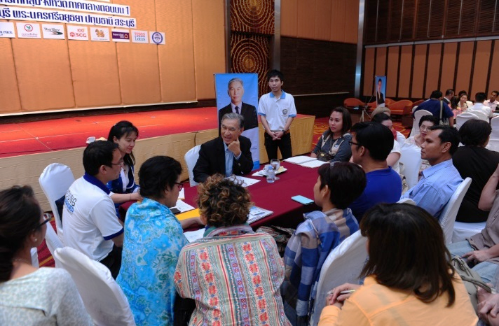

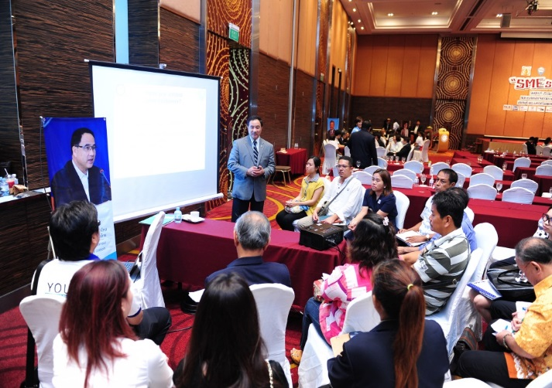
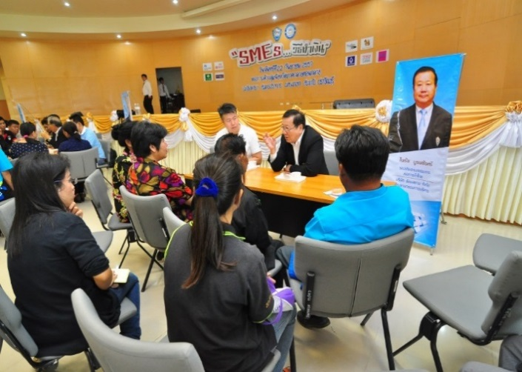
ด้านการค้าภายในประเทศ
โครงการอบรมและสัมมนา “SMEs...วิธีทำเงิน
8

Slide 9
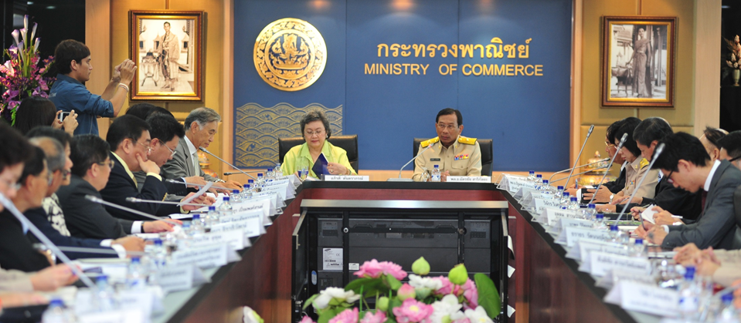

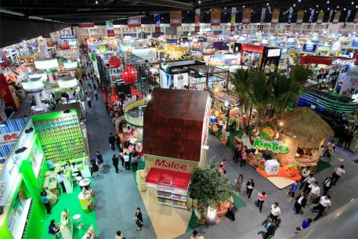
ด้านการค้าระหว่างประเทศ
ส่งเสริมพัฒนาผู้ประกอบการไทยให้ก้าวไกล…สู่สากล
9

Slide 10
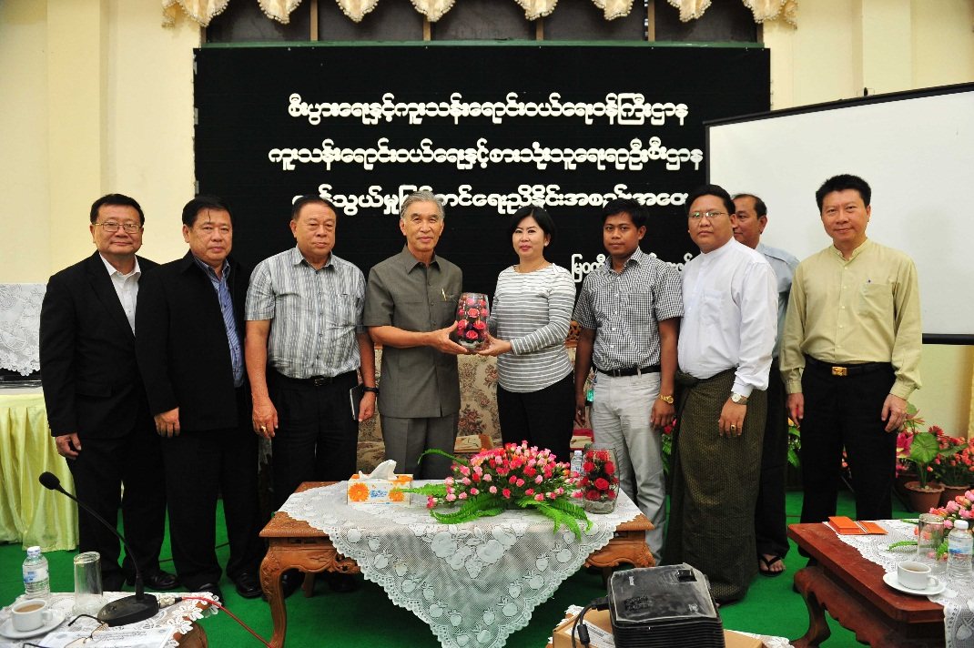
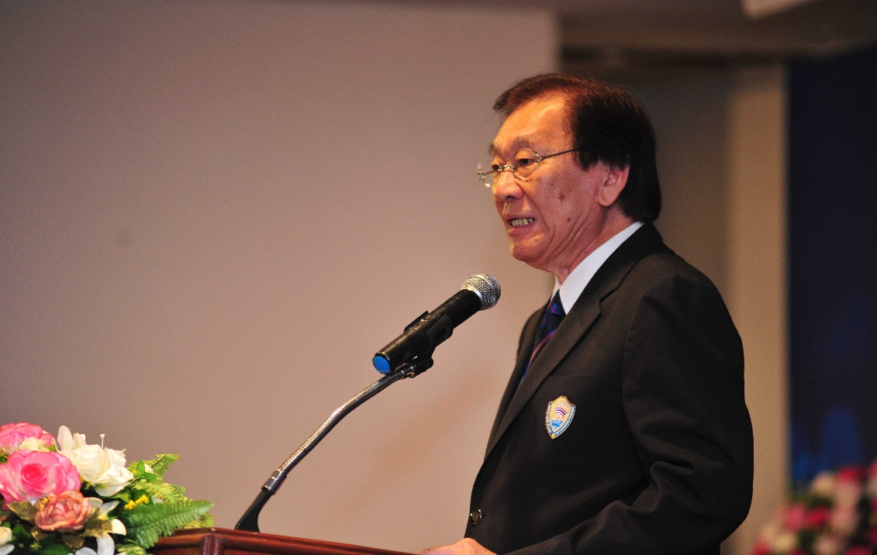


ด้านการค้าชายแดน/การค้าข้ามแดน

Slide 11

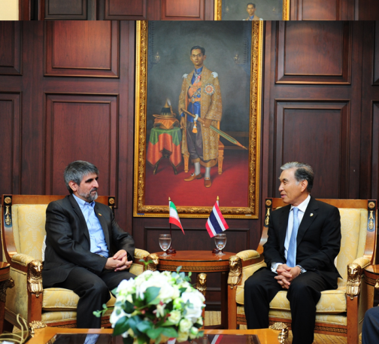
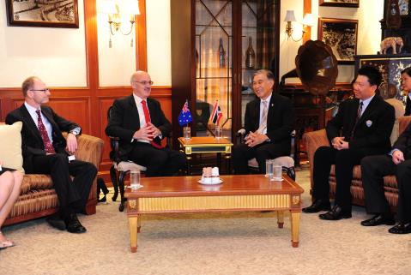
ด้านความร่วมมือกับองค์กรระหว่างประเทศ
เชื่อมโยงความร่วมมือกับต่างประเทศ
หารือความร่วมมือด้านเศรษฐกิจ การค้า การลงทุน
และกระชับสัมพันธไมตรี กับภาครัฐและผู้ประกอบการต่างประเทศ
เอกอัครราชทูตอิหร่าน
เอกอัครราชทูตออสเตรเลีย
11

Slide 12
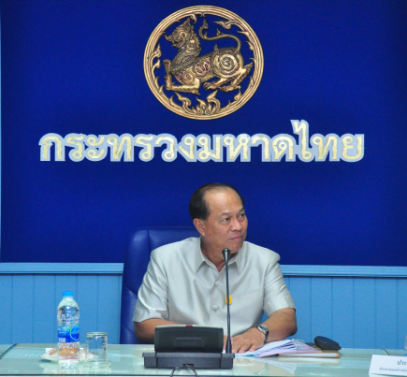
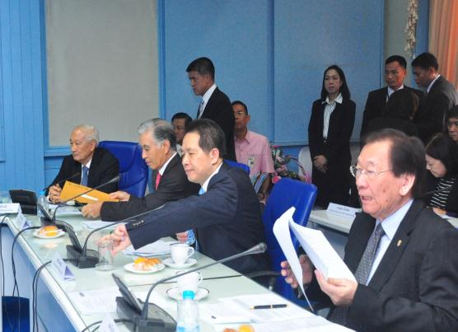
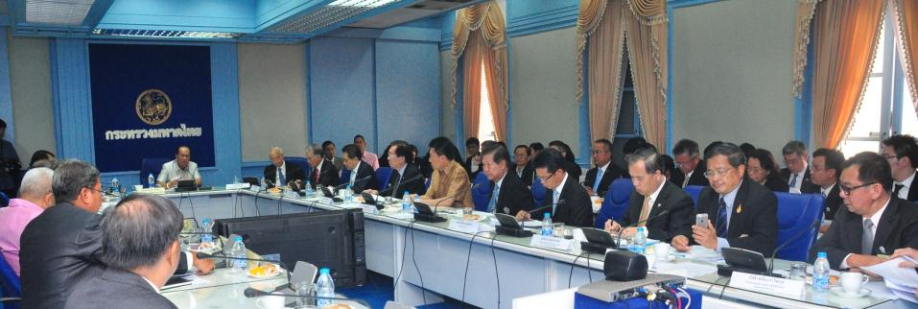
ด้านความร่วมมือกับภาครัฐ
สร้างความเข้มแข็งให้เศรษฐกิจภูมิภาค
ลดความเหลื่อมล้ำ นำประเทศสู่การเจริญเติบโต อย่างยั่งยืน
12

Slide 13

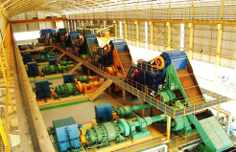

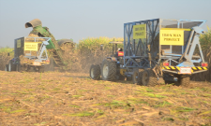
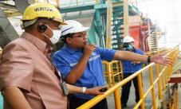
ด้านการศึกษา/อาชีพ
การพัฒนาบุคลากรสายอาชีพ หรือกลุ่มอาชีวศึกษา
ด้วยการจัดการศึกษารูปแบบอาชีวศึกษาทวิภาคี
ระหว่างหอการค้า 18 กลุ่มจังหวัด และคณะกรรมการอาชีวศึกษา
13
Notes:
ขั้นตอนการดำเนินงาน
ชี้แจงให้หอการค้าทั่วประเทศเข้าใจรูปแบบการจัดการเรียนการสอน และขั้นตอนการร่วมมือในโครงการ
จับคู่ระหว่างสถานประกอบการ (สมาชิกหอการค้า) และสถานศึกษา โดยพิจารณาจากความต้องการร่วมกันในแต่ละพื้นที่
ลงนามความร่วมมือระหว่างหอการค้า สถานประกอบการ และสถานศึกษา
สถานศึกษาจะเปิดรับสมัครนักศึกษาเข้าร่วมโครงการ โดยจะมีผู้ประกอบการร่วมคัดเลือก
เริ่มทำการฝึกอาชีพตามข้อตกลงร่วมกัน โดยนักศึกษาจะใช้เวลาส่วนหนึ่งในสถานศึกษา และเรียนภาคปฏิบัติในสถานประกอบการจริง สถานประกอบการที่เข้าร่วมโครงการจะได้รับสิทธิประโยชน์ ดังนี้
ได้กำลังคนที่มีสมรรถนะสอดคล้องตามความต้องการของสถานประกอบการ
ได้รับเครื่องราชอิสริยาภรณ์
สามารถนำค่าใช้จ่ายไปลดหย่อนภาษีได้ 2 เท่า
การลงนามความร่วมมือระหว่าง สำนักงานคณะกรรมการการอาชีวศึกษา หอการค้าไทย และหอการค้าไทย-เยอรมัน และบริษัท น้ำตาลมิตรผล จำกัด (ในฐานะสถานประกอบการสมาชิกหอการค้าไทย) ในวันที่ 17 หรือ 18 พฤศจิกายน 2557 นี้ (รอยืนยันเลือกวันลงนาม MOU)

Slide 14
ยุทธศาสตร์เศรษฐกิจ
ยุทธศาสตร์เศรษฐกิจ
Trading Nation
กลุ่มธุรกิจการค้าและการผลิต
Agriculture Sector
กลุ่มธุรกิจเกษตรและอาหาร
Service Sector
กลุ่มธุรกิจบริการ
Economic Foundation
โครงสร้างทางเศรษฐกิจ
ภาคการค้าและการผลิต ยกระดับประเทศไทยให้เป็น Trading Nation
ภาคเกษตร ลดความเหลื่อมล้ำของเกษตรกร โดยพัฒนาทั้ง Value Chain โดยนำความต้องการของตลาดมาพัฒนาต้นน้ำ กลางน้ำ และปลายน้ำ
ภาคบริการ ส่งเสริมธุรกิจที่เกี่ยวเนื่องกับ การท่องเที่ยว, Wellness, Creative & Digital Business, Logistics, และการออกแบบ สถาปัตยกรรม

Slide 15
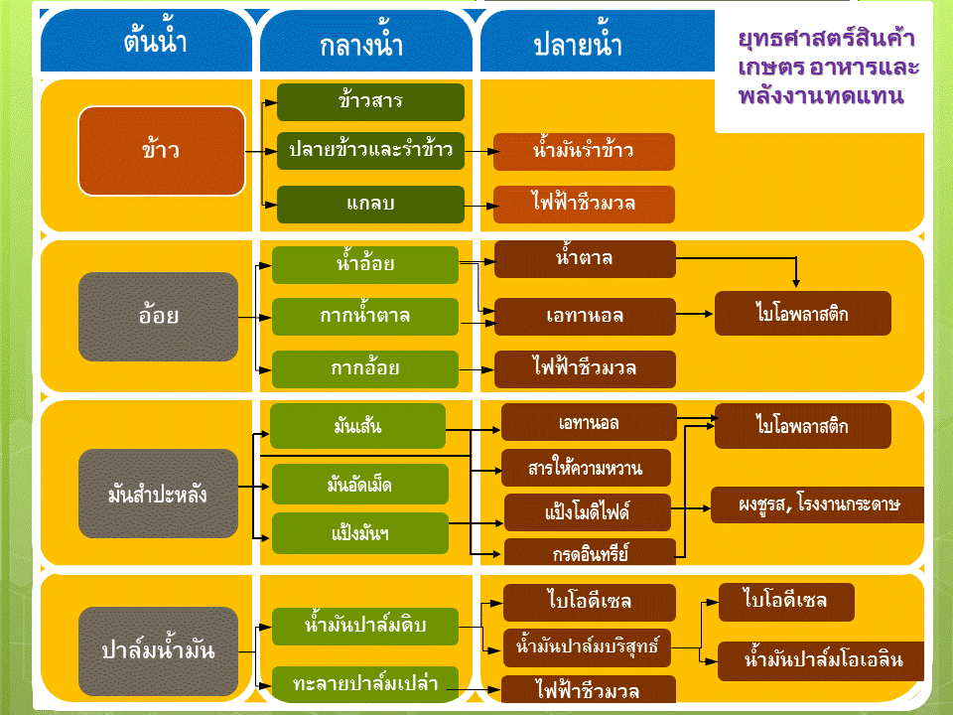
อาหารแปรรูป
เครื่องสำอาง
เครื่องดื่ม
ไบโอเคมี

Slide 16
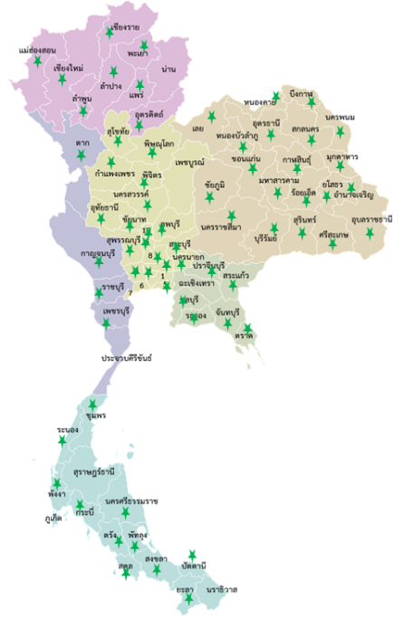

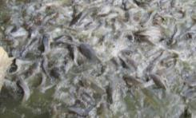

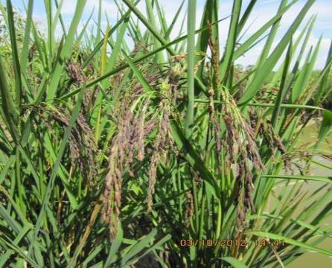


ภาคเหนือ 15 จังหวัด
ภาคตะวันออกเฉียงเหนือ 20 จังหวัด
ภาคกลาง / ภาคตะวันออก 20 จังหวัด
โครงการทำนา 1 ไร่ ได้เงิน 1 แสน (รายย่อย)
(ครอบคลุมพื้นที่ 67 จังหวัด มีเครือข่ายศูนย์เรียนรู้ 48 ศูนย์ ทั่วประเทศ)
ภาคใต้ 11 จังหวัด
16

Slide 17

โครงการ
1 หอการค้าฯ 1 สหกรณ์การเกษตร

Slide 18
ยุทธศาสตร์เศรษฐกิจ
ยุทธศาสตร์เศรษฐกิจ
Trading Nation
กลุ่มธุรกิจการค้าและการผลิต
Agriculture Sector
กลุ่มธุรกิจเกษตรและอาหาร
Service Sector
กลุ่มธุรกิจบริการ
Economic Foundation
โครงสร้างทางเศรษฐกิจ
ภาคการค้าและการผลิต ยกระดับประเทศไทยให้เป็น Trading Nation
ภาคเกษตร ลดความเหลื่อมล้ำของเกษตรกร โดยพัฒนาทั้ง Value Chain โดยนำความต้องการของตลาดมาพัฒนาต้นน้ำ กลางน้ำ และปลายน้ำ
ภาคบริการ ส่งเสริมธุรกิจที่เกี่ยวเนื่องกับ การท่องเที่ยว, Wellness, Creative & Digital Business, Logistics, และการออกแบบ สถาปัตยกรรม

Slide 19





ธุรกิจสร้างสรรค์และธุรกิจดิจิตอล
ธุรกิจใหม่ที่หอการค้าฯ ให้ความสนใจ สนับสนุนให้เข้มแข็ง
19

Slide 20




ธุรกิจบริการการท่องเที่ยว
ยกระดับคุณภาพ และมาตรฐาน สู่ระดับ World Class
เพื่อให้ธุรกิจบริการ เป็นอนาคตของเศรษฐกิจไทย
ธุรกิจบริการเพื่อสุขสภาพ
20
Notes:
อีกภาคเศรษฐกิจที่เป็นอนาคตของประเทศ คือ ภาคบริการ ด้วยอัธยาศัยไมตรีที่ดีของคนไทย สร้างความประทับใจให้กับผู้คนทั่วโลก เป็นจุดแข็งของธุรกิจบริการ โดยเฉพาะอย่างยิ่ง ธุรกิจท่องเที่ยวและการโรงแรม การประชุมและแสดงสินค้านานาชาติ หรือ “MICE” รวมถึง ธุรกิจบริการเพื่อสุขภาพ หรือ “Wellness” เช่น โรงพยาบาล, คลีนิค, ธุรกิจเสริมความงาม ซึ่งหากมีการพัฒนาบุคลากร ยกระดับคุณภาพ และมาตรฐานการบริการ ให้เป็นระดับ World Class ธุรกิจเหล่านี้ ก็จะเป็นอนาคตของเศรษฐกิจไทย

Slide 21


Slide 22
3.นโยบายเศรษฐกิจเร่งด่วนที่หอการค้าฯ
และเครือข่ายจะขับเคลื่อนร่วมกับภาครัฐ
ตามนโยบายของรัฐบาล
(ดร.สมคิด จาตุศรีพิทักษ์ รองนายกรัฐมนตรี)
จากการประชุมหารือ ดร.สมคิด จาตุศรีพิทักษ์ รองนายกรัฐมนตรี และกระทรวงพาณิชย์
เมื่อวันพุธที่ 2 กันยายน 2558 ณ กระทรวงพาณิชย์

Slide 23
ประเด็นเร่งด่วนที่ต้องดำเนินการ
แก้ไขปัญหาค่าครองชีพของประชาชน
ขยายตลาดภายในประเทศ และการสร้างความเข้มแข็งให้ชุมชนและท้องถิ่น
ดูแลราคาสินค้าเกษตรให้เป็นธรรมตามกลไกตลาด
ผลักดันการส่งออก
การสร้างผู้ประกอบการรายใหม่ และจัดตั้งกองทุนพัฒนา SMEs

Slide 24


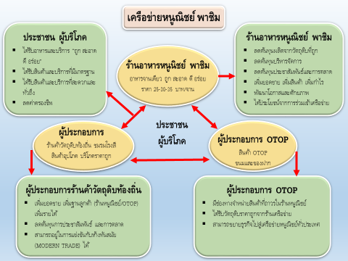

การแก้ไขปัญหาค่าครองชีพของประชาชน
โครงการ “หอการค้าฯ รวมมิตร... หนูณิชย์... พาชิม”

Slide 25
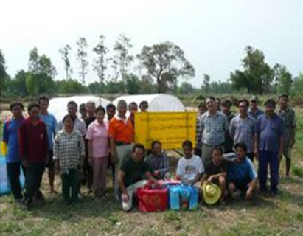
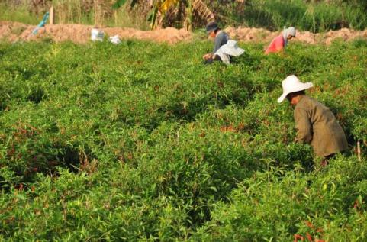


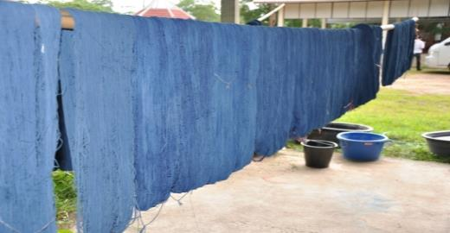
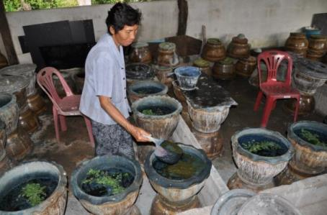
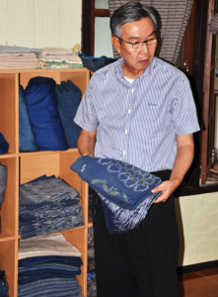

การสร้างความเข้มแข็งให้กับชุมชนและท้องถิ่น
โครงการพัฒนาระบบการผลิตพริกแห้ง (อุบลราชธานี)
โครงการ 1 บริษัท ดูแล 1 ชุมชน
(ปัจจุบันมี 133 โครงการ 69 บริษัท ดำเนินโครงการในพื้นที่ 59 จังหวัด)
25
โครงการผ้าฝ้ายย้อมคราม (สกลนคร)
Notes:
บริษัท ไทยเพรสซิเดนท์ฟู้ดส์ จำกัด (มหาชน) - ต้นแบบโครงการ 1 บริษัท ดูแล 1 ชุมชน
สนับสนุนกลุ่มเกษตรกรชาวไร่พริก 3 ตำบล ในจังหวัดอุบลราชธานี (ตำบลหัวเรือ อำเภอเมือง, ตำบลโพนแพง และตำบลหนองเหล่า อำเภอม่วงสามสิบ จังหวัดอุบลราชธานี)
ให้การสนับสนุนเกษตรกรชาวไร่พริกแบบครบวงจร ทั้งการให้ความรู้ เป็นที่ปรึกษาแนะนำวิธีการผลิต สนับสนุนอุปกรณ์เครื่องมือที่จำเป็น
เพิ่มคุณภาพและผลผลิตพริกแห้ง ไปจนถึงการช่วยเหลือ ด้านการตลาด ด้วยการรับซื้อผลผลิตในราคายุติธรรม ทำให้เกษตรกรมีรายได้ และคุณภาพชีวิตที่ดีขึ้น

Slide 26
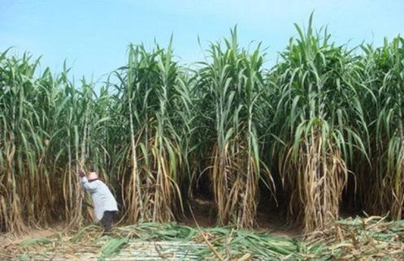



การดูแลราคาสินค้าเกษตรให้เป็นธรรมตามกลไกตลาด
- สินค้าเกษตรที่มีคุณภาพและมาตรฐาน
- การผลิตที่สมดุลกับตลาด
26

Slide 27


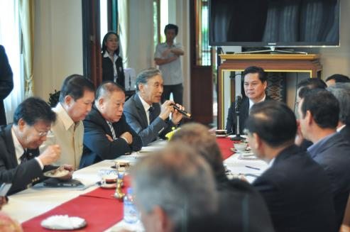
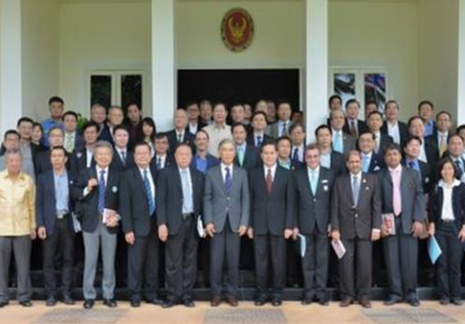
การผลักดันการส่งออก
เชื่อมโยงนโยบายรัฐบาล ในคณะกรรมการพัฒนาการค้าระหว่างประเทศ (พกค.)
หอการค้าฯ นำคณะนักธุรกิจไทยเยี่ยมเยือน
หารือความร่วมมือด้านเศรษฐกิจ และกระชับสัมพันธไมตรี
กับผู้แทนรัฐบาล หน่วยงานราชการ และภาคธุรกิจในต่างประเทศ
27

Slide 28
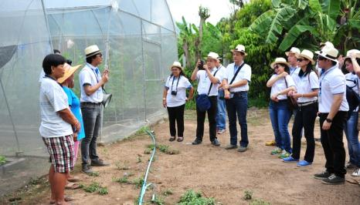


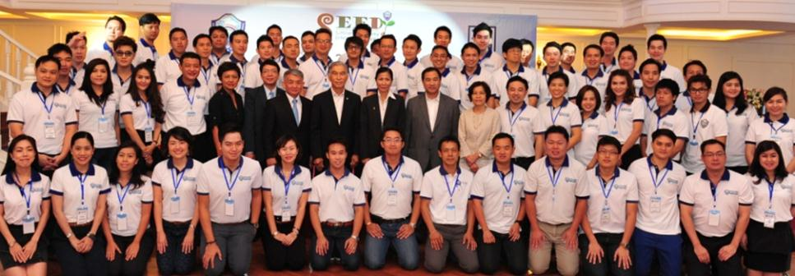
การสร้างผู้ประกอบการรายใหม่
สร้างผู้ประกอบการรุ่นใหม่ “YEC”
เป็นอนาคตของหอการค้าฯ และประเทศต่อไป
28
28
Notes:
นักธุรกิจรุ่นใหม่ หัวใจพอเพียง รุ่นที่ 1

Slide 29

การจัดตั้ง THAILAND SMEs CENTER
วิสัยทัศน์:
เพิ่มพูนทักษะและเพิ่มขีดความสามารถในการแข่งขันของผู้ประกอบการ SMEs
พันธกิจหลัก 6 ประการ
1
2
3
4
5
6
Build New Entrepreneurs สร้างผู้ประกอบการใหม่ | SMEs Development Program พัฒนาการจัดการธุรกิจ | Marketing Plan พัฒนาแผนการตลาด ตามแนวโน้มธุรกิจใหม่ๆ | ASEAN Expansion ขยายตลาดสู่ ASEAN | SMEs Meets & Networking สร้างเครือข่ายและติดต่อธุรกิจ | Expert Mentoring& Incubation บ่มเพาะและแนะนำโดยผู้เชี่ยวชาญทางธุรกิจ

Slide 30
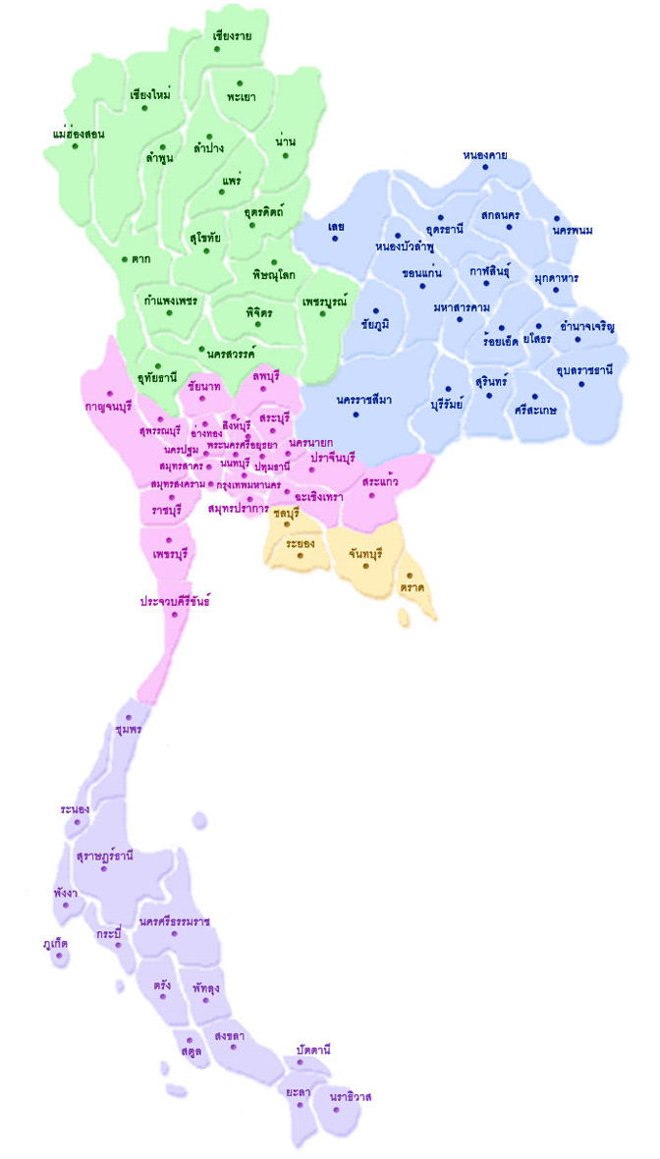
4. การขับเคลื่อนเศรษฐกิจ
ในส่วนภูมิภาค
โดย
การจัดทำยุทธศาสตร์เศรษฐกิจ
พื้นที่ภาค 2020

Slide 31


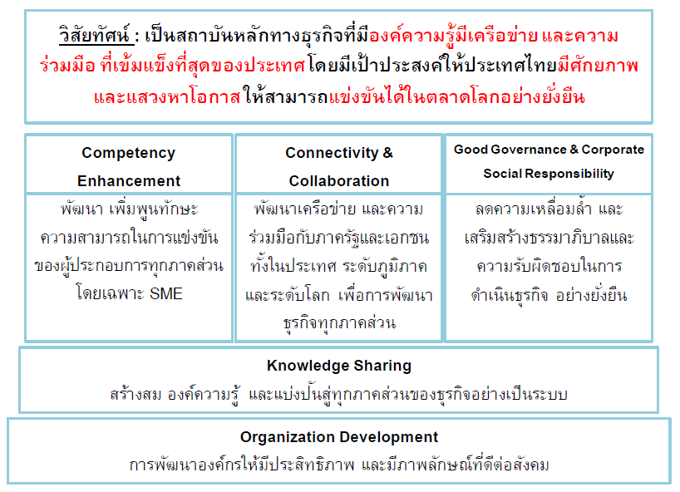
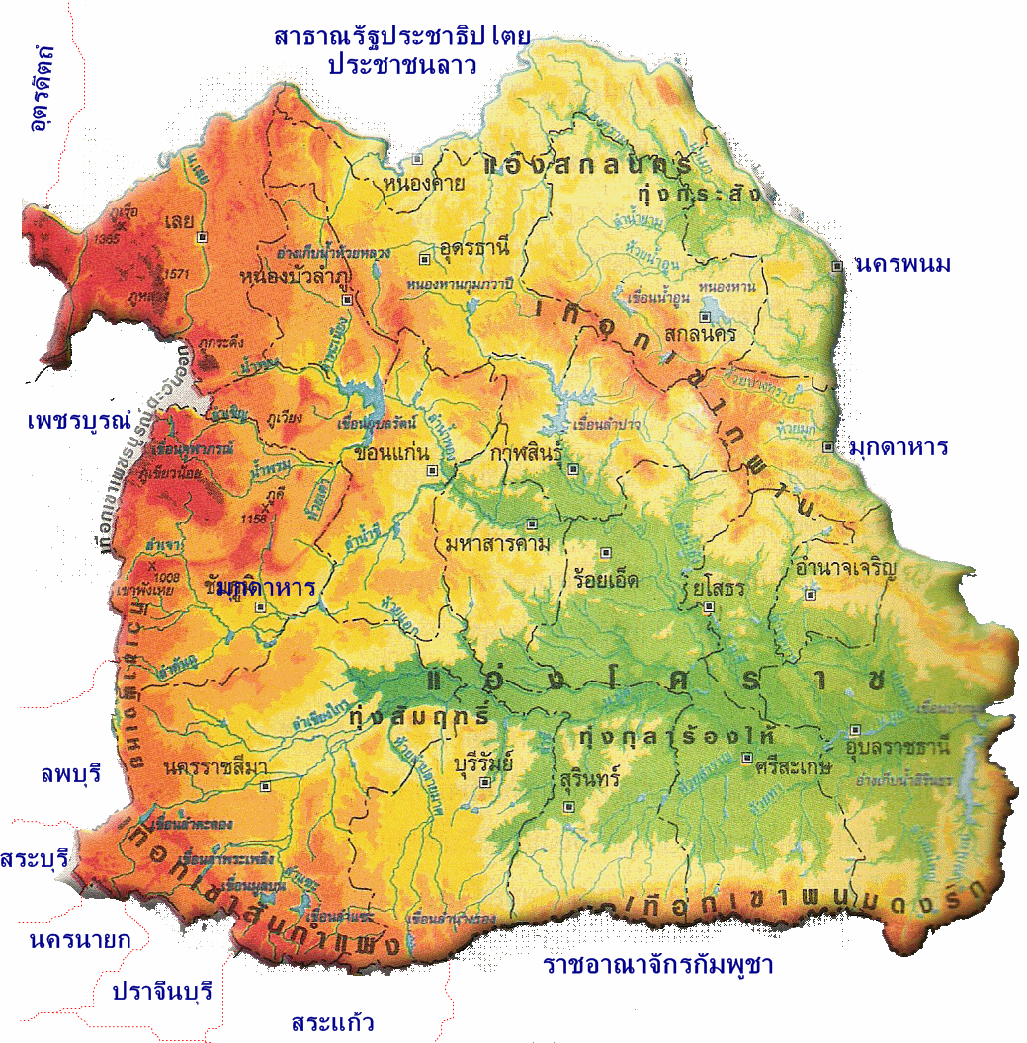
ยุทธศาสตร์ “อีสาน 2020”
มิติในการพัฒนาภาคอีสาน
การจัดการน้ำ
การพัฒนาเกษตรกรรม
การพัฒนาเศรษฐกิจ
การพัฒนาสังคมเพื่อความยั่งยืน
วิสัยทัศน์ ภาคอีสาน 2020
“เป็นศูนย์กลางเศรษฐกิจ การค้าการลงทุน การเกษตร และบริการ
เชื่อมโยงภูมิภาค และอนุภูมิภาค
สังคมเข้มแข็งอยู่ดี มีสุข และเป็นธรรมอย่างยั่นยืน”

Slide 32
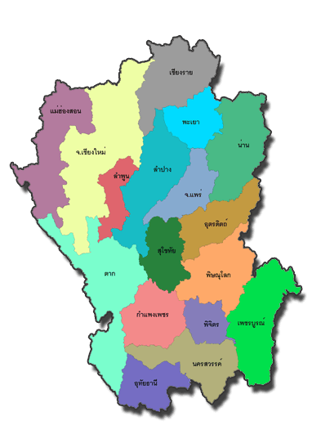
ยุทธศาสตร์ “ภาคเหนือ 2020”
มิติในการพัฒนาเหนือ
การพัฒนาเศรษฐกิจ
เกษตรกรรม
การท่องเที่ยว
การพัฒนาสังคม เพื่อความมั่นคง มั่งคัง ยั่งยืน
วิสัยทัศน์ “ภาคเหนือ 2020”
ศูนย์กลางการเชื่อมโยงกับภูมิภาค GMS ด้านการค้า การเกษตร การแปรรูป และ
การท่องเที่ยว ภายใต้ความสมดุลด้านสิ่งแวดล้อม

Slide 33
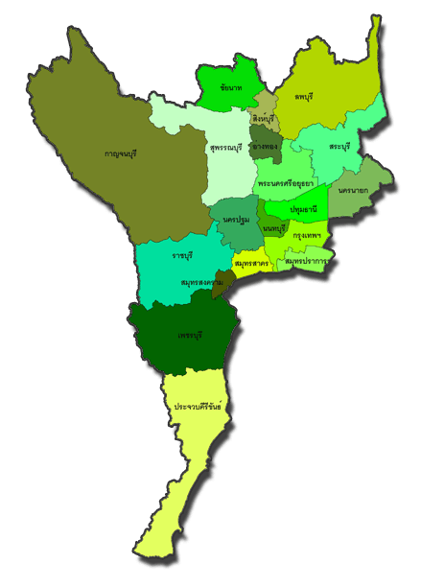
ยุทธศาสตร์ “ภาคกลาง 2020”
มิติในการพัฒนาพื้นที่ภาคกลาง
การท่องเที่ยว
เกษตรกรรม
การพัฒนาเศรษฐกิจ
การพัฒนาสังคม เพื่อความมั่นคง มั่งคัง ยั่งยืน
“ วิสัยทัศน์ ภาคกลาง 2020 ”
“ ภาคกลางเป็นแหล่งการค้า การผลิต และส่งออกผลผลิตทางการเกษตร ประมง อาหารที่ได้มาตรฐาน และปลอดภัย อุตสาหกรรมที่ใช้เทคโนโลยีสูง สะอาด เป็นแหล่งท่องเที่ยวเชิงสร้างสรรค์ด้านนิเวศ ประวัติศาสตร์ และวัฒนธรรม มุ่งพัฒนาทรัพยากรมนุษย์ ให้มีคุณภาพ และคุณธรรม พัฒนาสังคมและสิ่งแวดล้อมอย่างยั่งยืน ”

Slide 34
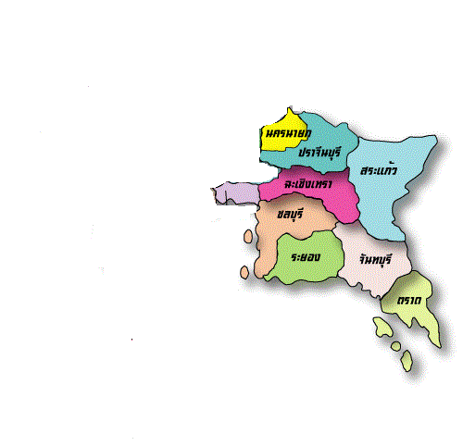
ยุทธศาสตร์ ภาคตะวันออก 2020
วิสัยทัศน์ภาคตะวันออก
“เป็นศูนย์กลางการผลิตเพื่อส่งออก สินค้าอุตสาหกรรม (เทคโนโลยีชั้นสูง)
สินค้าเกษตร เป็นประตูเศรษฐกิจ และโลจิสติกส์
สู่ตลาดโลก (เขตเศรษฐกิจพิเศษ) แหล่งท่องเที่ยวระดับโลก”

Slide 35
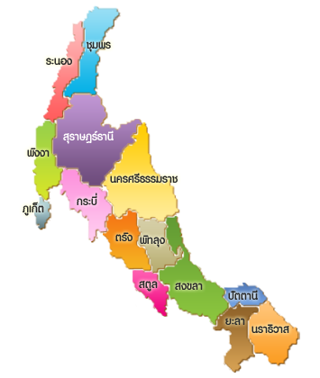
ยุทธศาสตร์ “ภาคใต้ 2020”
ศักยภาพภาคใต้
“ภาคใต้จะเป็นฐานการผลิต
และแปรรูปทางการเกษตร
เป็นศูนย์กลางการท่องเที่ยว การค้าชายแดน
ประตูเชื่อมโยงการขนส่งทางทะเลสู่ภูมิภาค (Gateway)
เพื่อสร้างมูลค่าเพิ่มทางเศรษฐกิจ สังคม สิ่งแวดล้อม ในสังคมที่น่าอยู่ สะดวก ปลอดภัย”

Slide 36
3 ภารกิจหลัก ในการขับเคลื่อนเศรษฐกิจในส่วนภูมิภาค
การค้า การลงทุน และ
การค้าชายแดน
การเกษตร และอาหาร
การท่องเที่ยว และบริการ

Slide 37
5. กลไกลขับเคลื่อน
การพัฒนาเศรษฐกิจภายในเชิงรุก

Slide 38
5.1 การจัดตั้ง กกร.จังหวัด และการขับเคลื่อน
และ กรอ. จังหวัด/กลุ่ม
รัฐบาล
สภาหอฯ
กรอ.
กกร.
กลาง
หน่วยงาน
ภาครัฐ
สภาอุตฯ
คณะกรรมการ
ระดับชาติ
ส. ธนาคาร
Government
Agencies
กรอ.
จังหวัด/กลุ่ม
Provincial
Committees
Notes:
38
38
การนำเสนอประเด็นปัญหาในส่วนภูมิภาค
เมื่อผู้ประกอบการในท้องถิ่นมีปัญหา จะนำเรื่องเสนอต่อคณะกรรมการ จังหวัด หากที่ประชุมสามารถพิจารณาหาแนวทางแก้ไขได้ และอยู่ในอำนาจหน้าที่ของจังหวัด ก็สามารถดำเนินการไปได้ เพื่อให้เกิดผลในทางปฏิบัติ หากเป็นเรื่องที่อยู่นอกเหนืออำนาจหน้าที่ของจังหวัด และมีหน่วยงานที่ดูแลรับผิดชอบอยู่แล้ว ให้คณะกรรมการ จังหวัดประสานงานกับหน่วยงานนั้นๆ แต่หากมีหลายหน่วยงานที่เกี่ยวข้อง ให้เสนอเรื่องต่อคณะกรรมการและเลขานุการในส่วนกลาง หรือผ่านทางสถาบันภาคเอกชน 3 สถาบัน เพื่อพิจารณาต่อไป

Slide 39
5.2 การจัดตั้งทีมเศรษฐกิจจังหวัด
เพื่อขับเคลื่อนนโยบายเศรษฐกิจเชิงรุก
ผู้ว่าราชการ
จังหวัด
พาณิชย์
จังหวัด
หอการค้า
จังหวัด
สภาอุตฯ
จังหวัด
อุตสาหกรรม
จังหวัด
เกษตร
จังหวัด
ทีม
เศรษฐกิจจังหวัด
ชมรมธนาคาร
จังหวัด
ท่องเที่ยว
จังหวัด
สมาคมการ
ท่องเที่ยว
ฯลฯ
คลัง
จังหวัด
นายก อบจ.
ผู้แทน
ก.วิทยาศาสตร์
ผู้แทน
ก.ต่างประเทศ

Slide 40

ภารกิจที่จะขับเคลื่อนเชิงรุก โดยทีมเศรษฐกิจจังหวัด

Slide 41


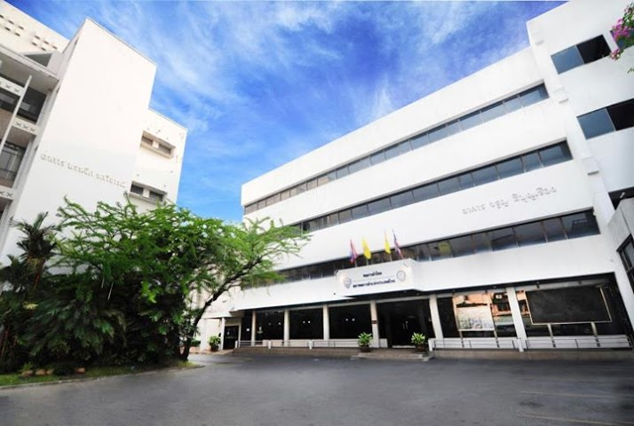
ขอขอบคุณ

